Slide 1
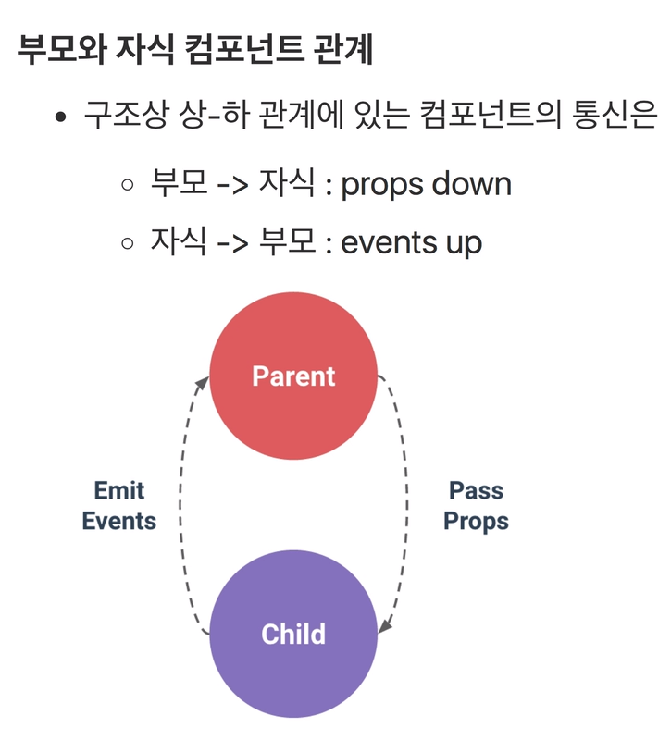
화면의 종수가 많아지거나
화면에서 분할되는 컴포넌트가 많아지게 되면
컴포넌트간에 데이터를 넘겨줘야하는 상황이 발생
컴포넌트간의 데이터 전달에 대해 상위, 하위에대한
컴포넌트 통신을 규격화함(룰을 정함)
이벤트 발생
Props라는 속성을 전달

Slide 2
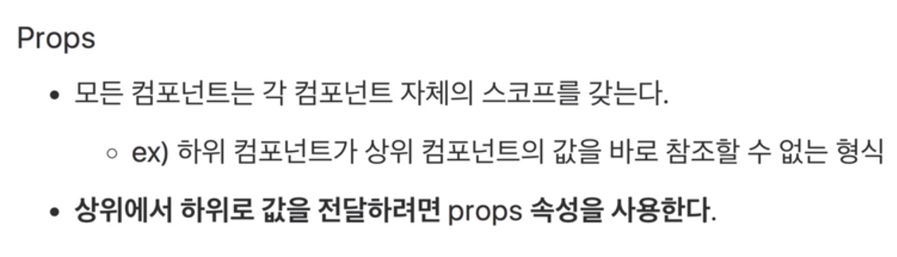
객체, 배열등 데이터의 유형과 상관없이 모든 값 전달 가능
왜써야하는가 : 하위컴포넌트가 상위컴포넌트의 값을 바로 참조할수 없기떄문
각 컴포넌트는 컴포넌트 자체의 스코프를 가지고 있기때문에 다른 컴포넌트의 값을 바로 접근하지 못함
그렇기떄문에 컴포넌트의 통신에 대해서 이해를 하고 프랍스나 이벤트에대해 알고있어야 한다.

Slide 3
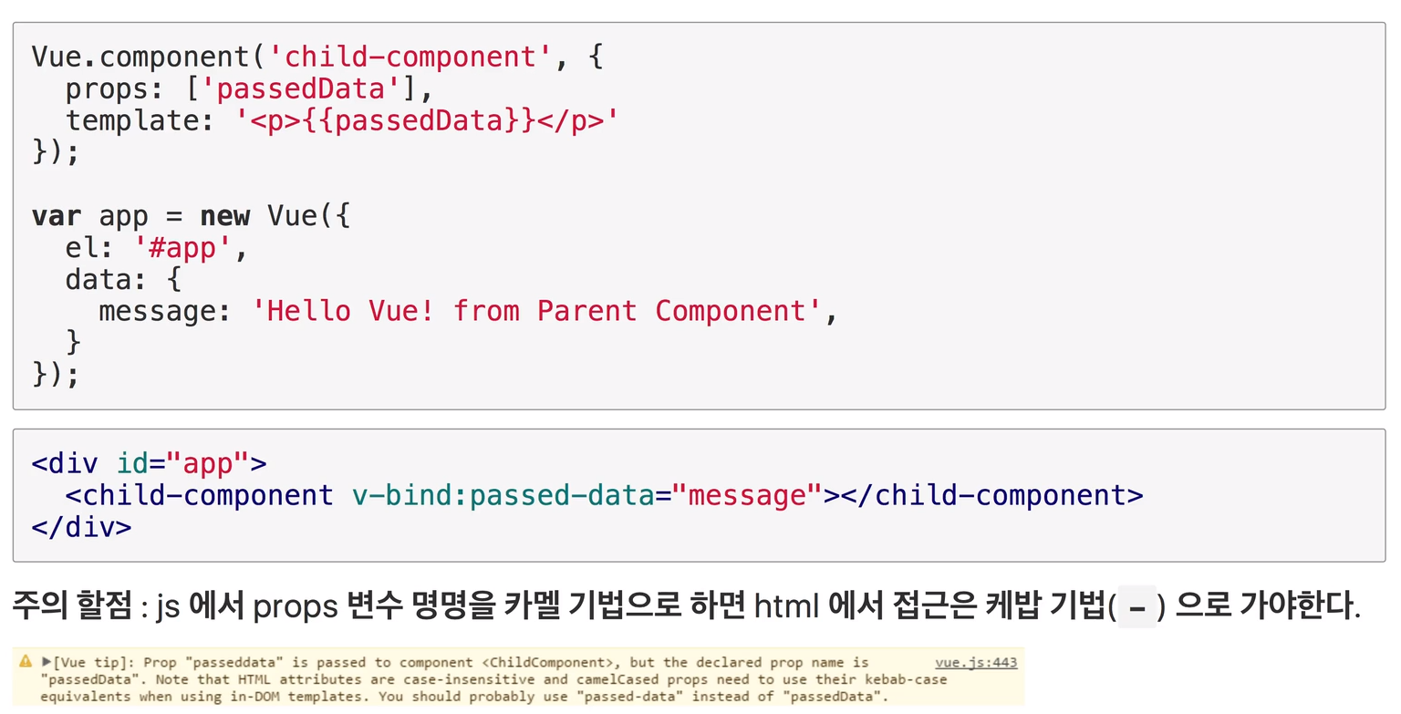
카멜기법(passedData)이 아닌 모두 소문자(passeddata) 로 했을때는 위와같은 오류가 안뜸

Slide 4
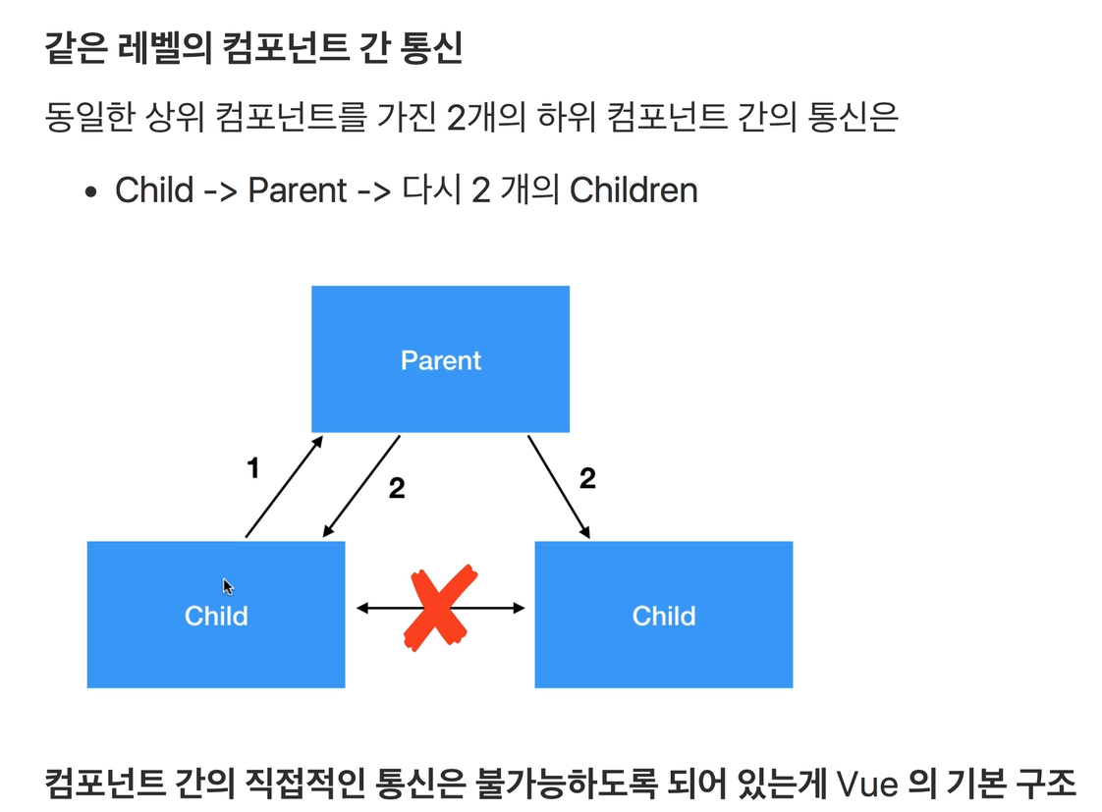

Slide 5
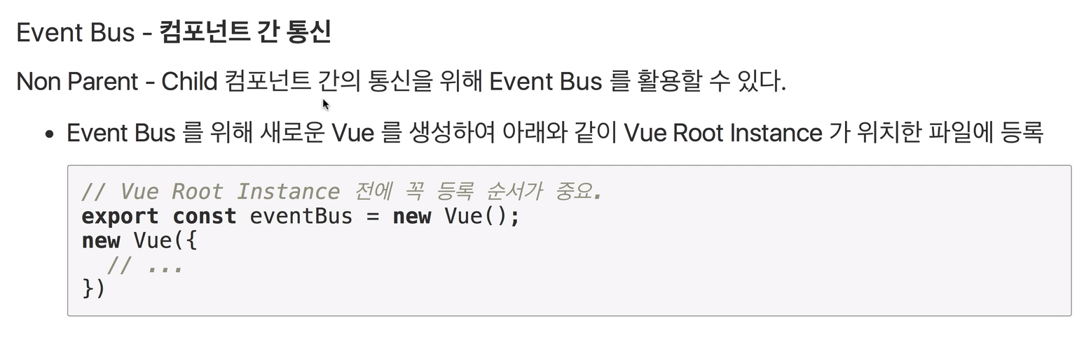
기본적인 화면에 로직들이 들어가는 뷰인스턴스를 제외하고 또다른 인스턴스를 생성
부모와 자식관계 컴포넌트 간의 통신방식을 꼭 준수해야하는게 아니라
컴포넌트간의 관계가 없더라도 데이터를 주고받거나 이벤트를 전달 또는 발생시키는데 사용할 수있는 기법
부모 자식관계를 유지하지 않더라도 화면에 있는 어떤 컴포넌트든지 데이터를 주고받을수있음
부모와 자식사이에 무수히 많은 컴포넌트가 있을때 같은 레벨에 있는 컴포넌트에 데이터를 주고받을시
복잡해질수 있기 떄문에 유용
단점 : 컴포넌트간의 관계가 명확해 지지 않음 (부모 자식간의 관계가 아닌 자식간에 이벤트를 던졌을때 이것이 이벤트를 던져서 발생을 한건지 구분 불가)

Slide 6
Event Bus 원리
하나의 인스턴스
임의의 인스턴스 생성
데이터를 주고받는데 사용

Slide 7
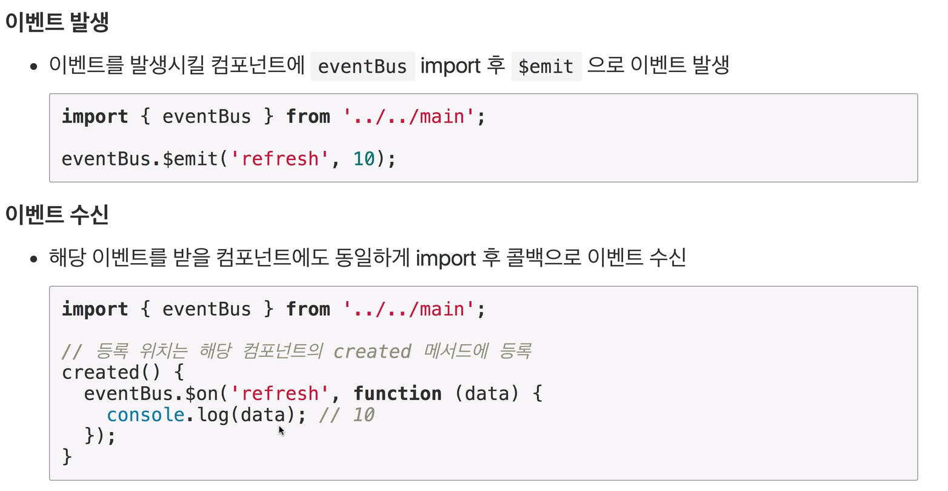
‘refresh’ 라는 이벤트를 발생 , 데이터 값 10 전달
발생한 ‘refresh’를 받아옴 , callback 으로 10이란 데이터가 들어옴

